Slide 1
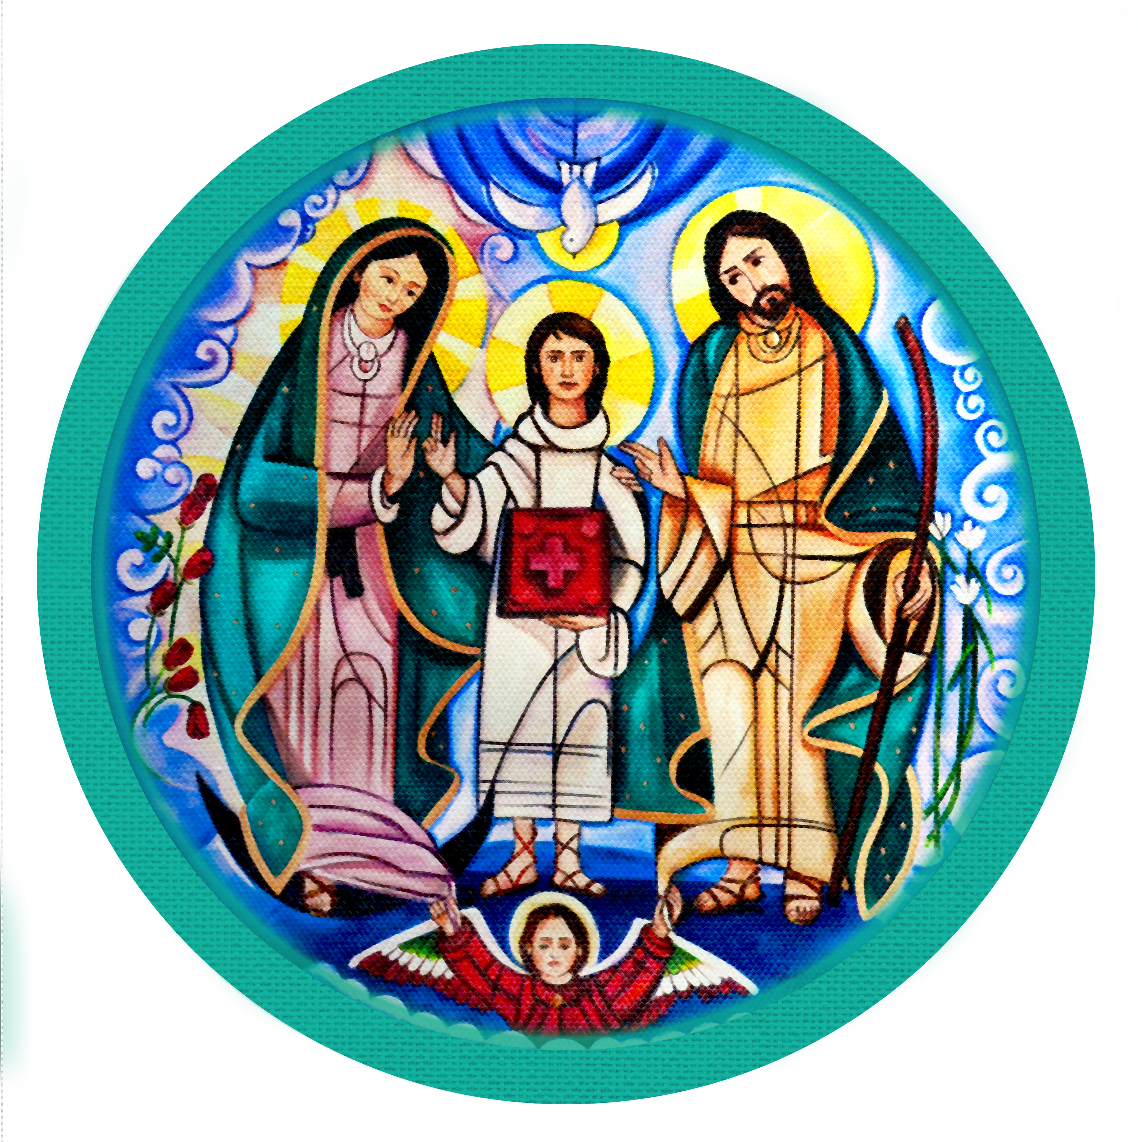
Movimiento Familiar Cristiano
Equipo Coordinador Nacional
2019-2022
Colegio de
Asistentes Eclesiales
"Familias convertidas al amor de Dios, testimonio vivo de santidad"

Slide 2
COLEGIO DE ASISTENTES DEL MFC Conscientes de que el Espíritu Santo es quien ha inspirado el nacimiento de nuestro querido MFC a un sacerdote de Cristo (Padre Pedro Richards), y a pesar de tener claro que somos un organismo laical (matrimonio-familias) vemos la necesidad de contar con la asistencia y la ayuda de nuestros pastores para estar siempre en comunión con la Santa Madre Iglesia. Por tal motivo vemos como urgencia y beneficio, la creación de los colegios de Asistentes Eclesiales en cada una de las diócesis de nuestro querido país. Estamos convencidos que el AE (sacerdotes, diáconos, religiosas , religiosos , seminaristas) es un necesario animador, porque gracias a su esfuerzo y ministerio sacerdotal, a su actitud de líder y a su testimonio de Cristo, acompaña a los miembros del MFC en el CBF, en la animación y acompañamiento de los distintos equipos coordinadores (ECS ,ECZ, y ECD).
"Familias convertidas al amor de Dios, testimonio vivo de santidad"

Slide 3
PORQUE NADIE AMA LO QUE NO CONOCE, proponemos que a través del Colegio de Asistentes Eclesiales , aquí presentamos una pequeña guía y algunas herramientas, para que el acompañamiento y animación del MFC sea más eficaz y siempre lleno de alegría.
Existe un pequeño folleto llamado Guía de COLEGIO DE ASISTENTES ECLESIALES que será una guía para realizar las distintas reuniones del AE, con la intención de que ellos conozcan más y mejor de nuestro SER y HACER como movimiento y todo lo que el mismo MFC es capaz de dar, no solo en la pastoral familiar eclesial sino en la construcción del Reino de Dios desde las familias.
"Familias convertidas al amor de Dios, testimonio vivo de santidad"

Slide 4
COLEGIO DE ASISTENTES
1.-OBJETIVO:
Profundizar en el conocimiento del Ser y Quehacer de todo Asistente Eclesial en el MFC.
"Familias convertidas al amor de Dios, testimonio vivo de santidad"

Slide 5
2.- ESTRUCTURA DEL COLEGIO DE ASISTENTES
El Presidente del colegio será el Asistente eclesial Diocesano
El Secretario del colegio será uno de los Sacerdotes Asistentes de Sector (Será elegido por el grupo, y si no acepta será algún otro que se ofrezca voluntariamente.
El Matrimonio Diocesano de Área V será el enlace entre los dos y apoyo del colegio.
"Familias convertidas al amor de Dios, testimonio vivo de santidad"

Slide 6
3.- FORMACIÓN DEL COLEGIO DE ASISTENTES DIOCESANO
Es absolutamente necesario que los asistentes del MFC se conozcan y se traten para crear vínculos de amistad, confianza y respeto entre ellos para facilitar el logro del objetivo del MFC.
Con base a lo anterior es necesario crear un Colegio de Asistentes Eclesiales.
*Pueden iniciar invitando a una comida o convivencia.
*Después de una reunión de Región o de Bloque, reunirse para dar seguimiento a lo que se vivió.
*Convocados por el Asistente Eclesial Diocesano para iniciar.
*Solicitar un espacio en las reuniones de Decanato para dar la información.
"Familias convertidas al amor de Dios, testimonio vivo de santidad"

Slide 7
4.- SUGERENCIAS PARA EL ACOMPAÑAMIENTO DEL COLEGIO DE ASISTENTES ECLESIALES.
Estudiar en cada reunión el manual del Ser y Quehacer del Asistente Eclesial.
Conocer con mayor profundidad la estructura, la organización y el material de formación del MFC. (Identidad y Ordenamientos del MFC).
Presentar la función de cada área.
d) Presentar la estructura y temática de cada nivel (matrimonios)
Presentar la estructura y temática de cada nivel (jóvenes y adol.)
Estudiar la realidad familiar.
Estudiar algunos otros temas relacionados con el MFC.
Presentar los distintos servicios que ofrece el MFC.
Seminario de Servicio para Tercer Nivel
"Familias convertidas al amor de Dios, testimonio vivo de santidad"

Slide 8
j.- Presentar el contenido e importancia de cada uno de los encuentros (Momentos Fuertes).
k).- Diseñar los distintos retiros para los tiempos fuertes. (Reuniones Generales).
l).- Con motivo de lo que el Santo Padre propone para celebrar cada año (Año Sacerdotal, Año de la Fe, Año de la Misericordia, etc.).
5.- RECOMENDACIONES GENERALES
1 Reunirse como mínimo cada dos meses.
2 Programar las Reuniones de todo el Año
3 Realizar el Orden del Día de la Reunión (Secretario del Colegio ó el Área V Diocesana.
4 Enviar Carta Invitación con Tiempo
"Familias convertidas al amor de Dios, testimonio vivo de santidad"

Slide 9
6.- CARTA DESCRIPTIVA SUGERIDA PARA LA REUNIÓN.
La carta descriptiva de la reunión se puede enriquecer según el tiempo o lugar de la misma
"Familias convertidas al amor de Dios, testimonio vivo de santidad"

Slide 10
Diócesis con Colegio de Asistentes Eclesiales
Reuniones de Asistentes Eclesiales de Bloque
Mazamitla
Chapala
La Paz
Ensenada
Reuniones de Asistentes Eclesiales
Tlalnepantla- bloque
Campeche- Región
"Familias convertidas al amor de Dios, testimonio vivo de santidad"

Slide 11
Guía para el colegio de Asistentes Eclesiales. Conocerla.
Reuniones de Región Asistentes Eclesiales. Una cada año. Agendar fecha los que no la han realizado
Reuniones de bloque de Asistentes Eclesiales. una en el trienio. Agendar fecha los que no la han realizado
Ramillete espiritual. Dar seguimiento a la entrega.
Seguimiento
"Familias convertidas al amor de Dios, testimonio vivo de santidad"

Slide 12
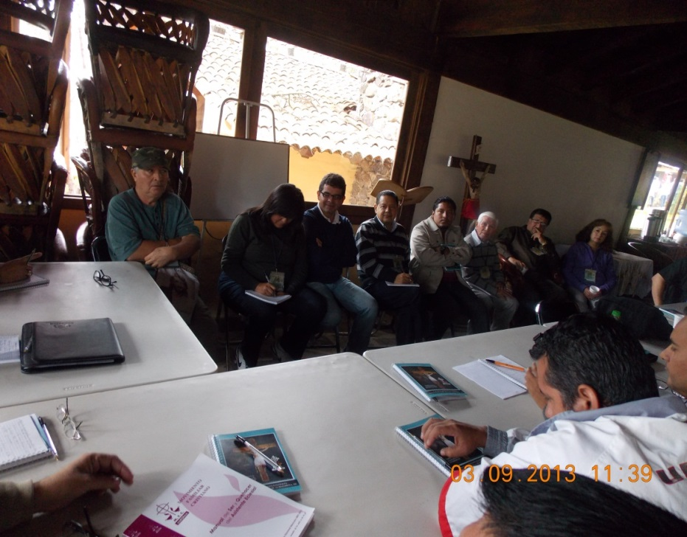
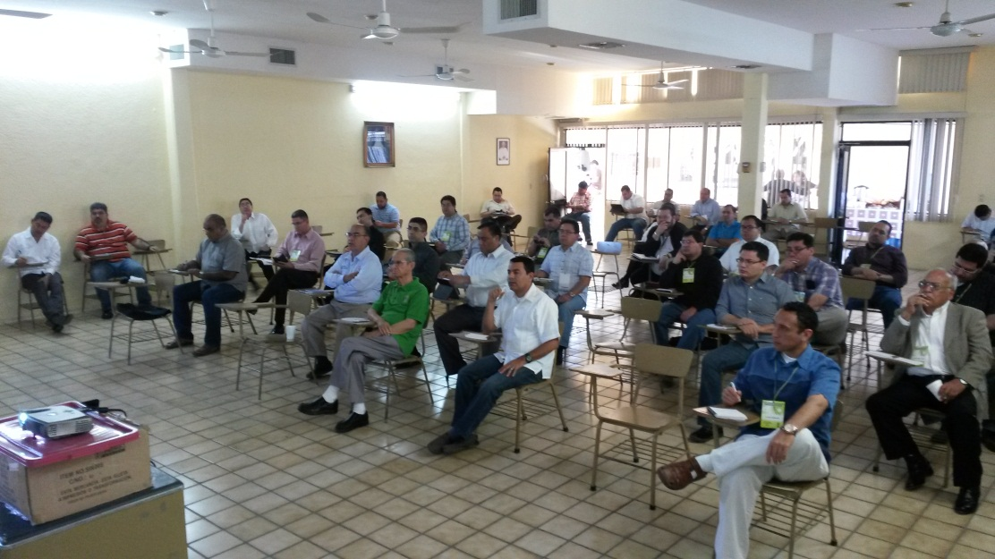
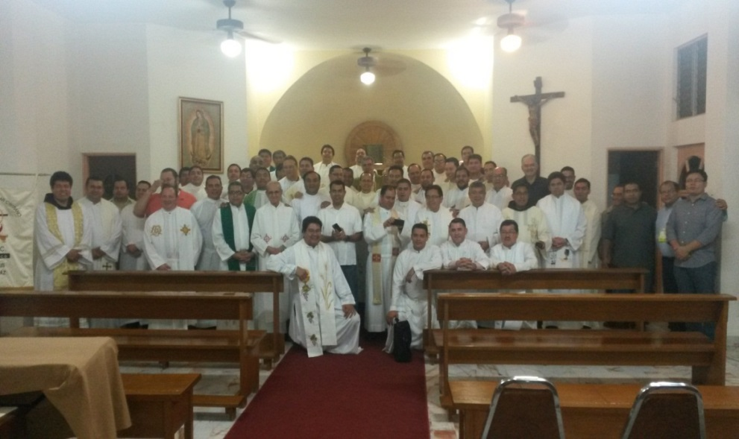
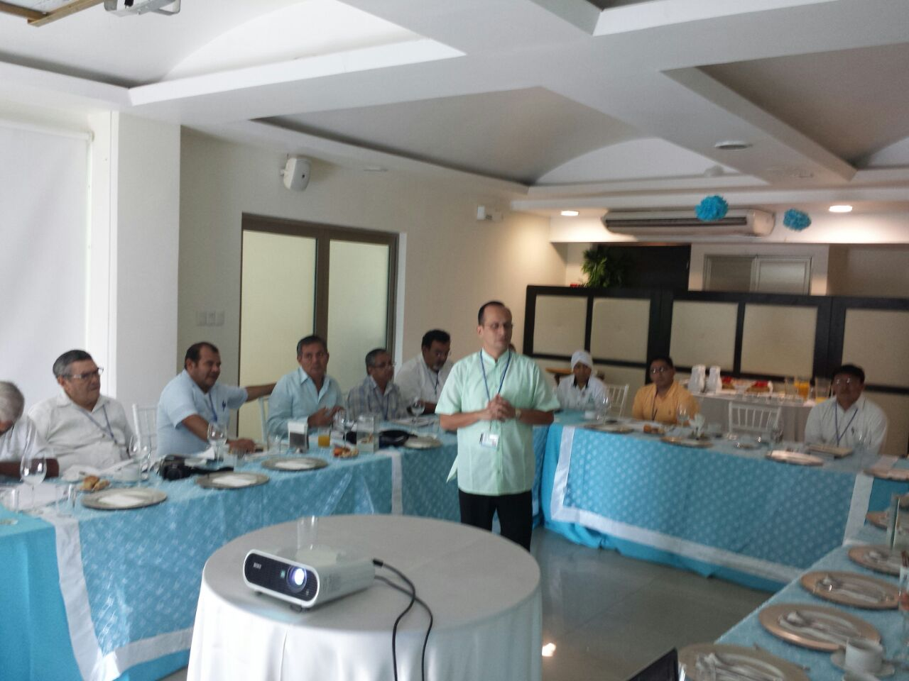
Reuniones de bloque de Asistentes Eclesiales
"Familias convertidas al amor de Dios, testimonio vivo de santidad"

Slide 13
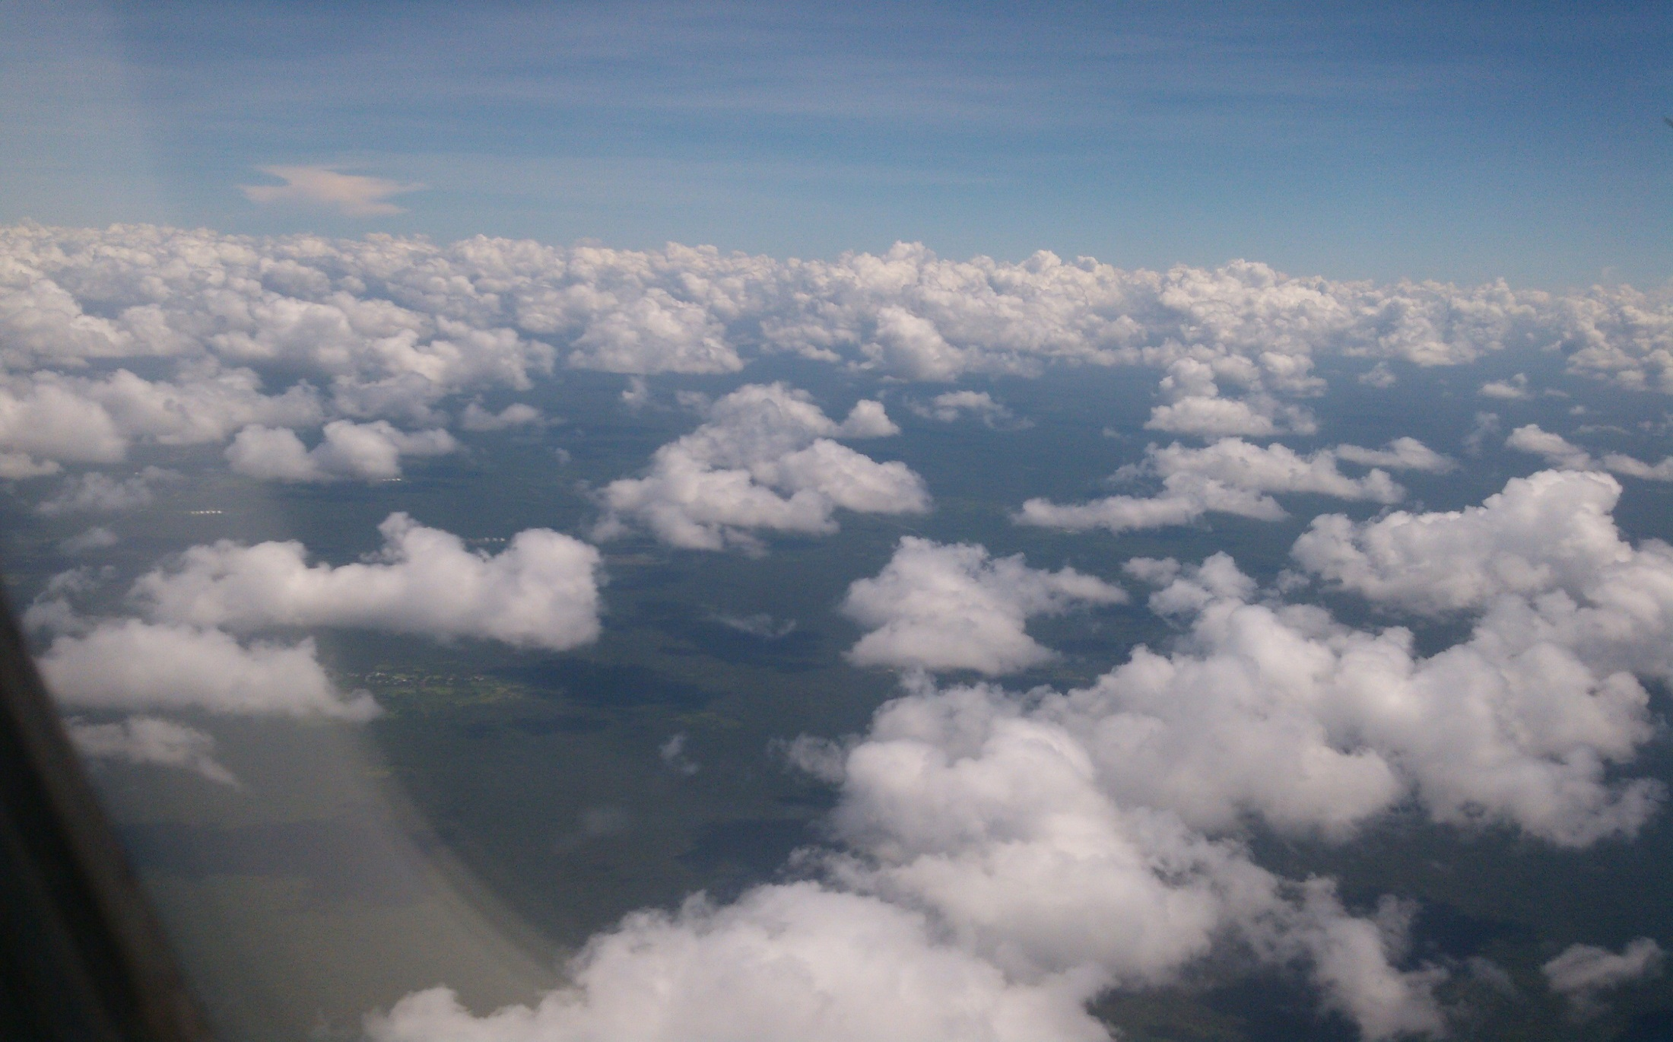
Dios no es injusto y no olvida lo que han hecho y como han ayudado y todavía y todavía ayudan a los santos por amor de su nombre.
Solamente deseamos que cada uno demuestre hasta el fin el mismo interés por alcanzar lo que han esperado. He. 6,10-11
"Familias convertidas al amor de Dios, testimonio vivo de santidad"

